Slide 1

HOẠT ĐỘNG HỌC
Trò chuyện về họ hàng gia đình bé
Đối tượng: 4-5 tuổi
Thời gian: 20-25P
Người dạy: Hoàng Thị Thoa

Slide 2



Slide 3
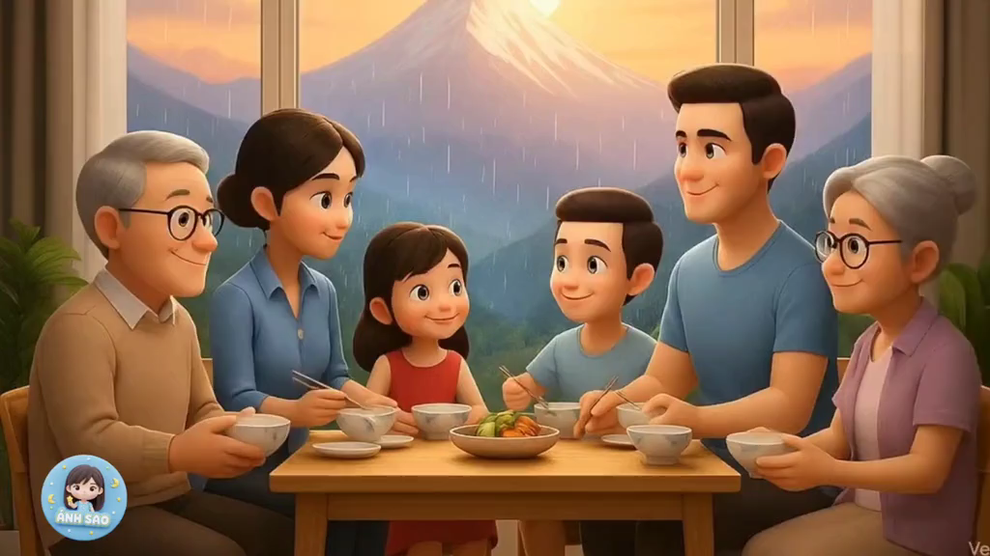

Slide 4

* Đàm thoại sau quan sát

Slide 5
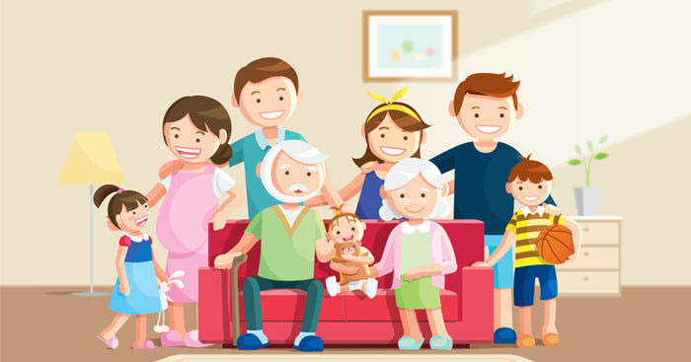

Slide 6
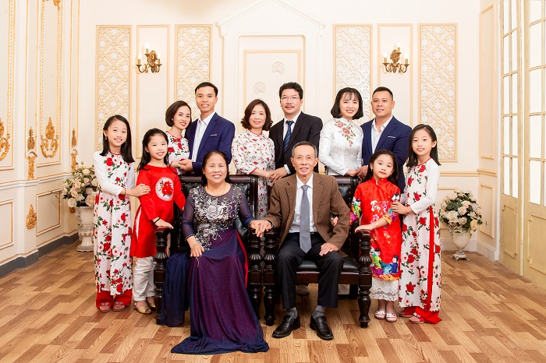

Slide 7
* Trò chơi: Về đúng nhà

